Slide 1
从词语表示到句子表示

Slide 2

自然语言处理-搜索引擎
2

Slide 3
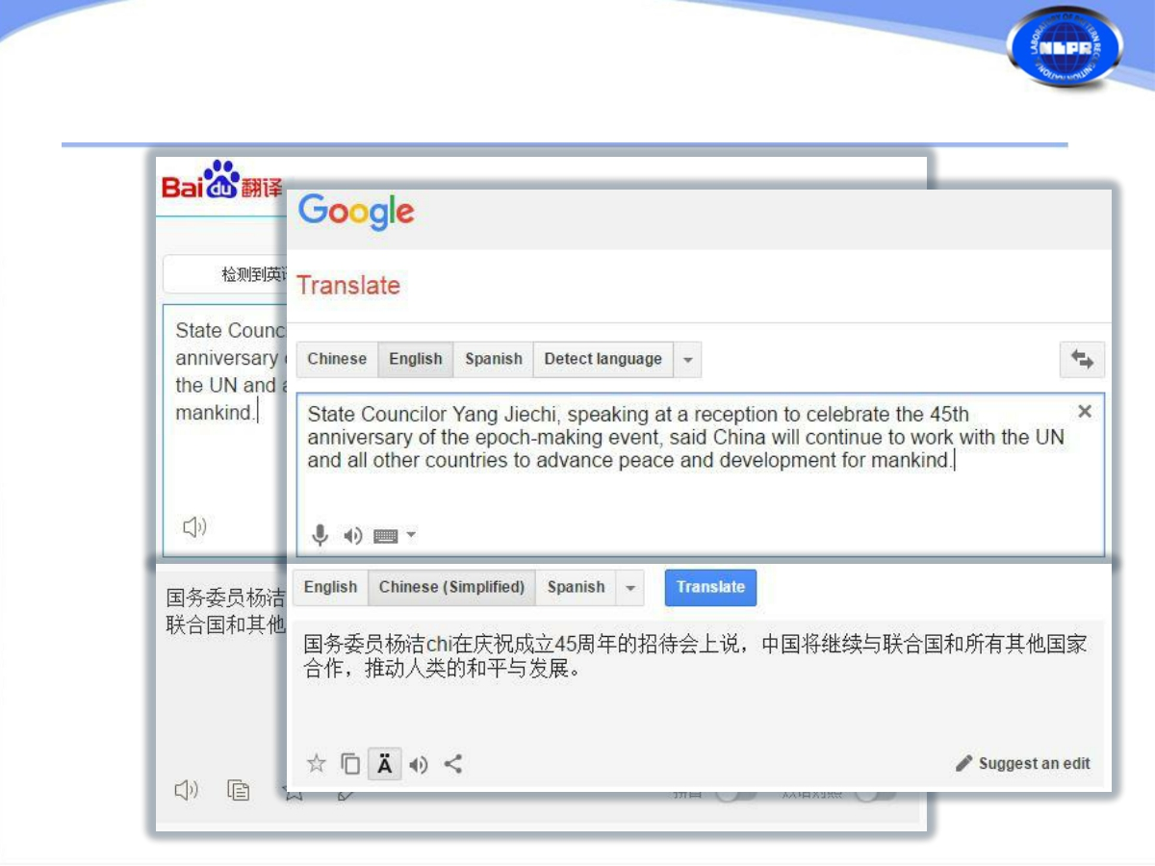
自然语言处理-机器翻译
3

Slide 4
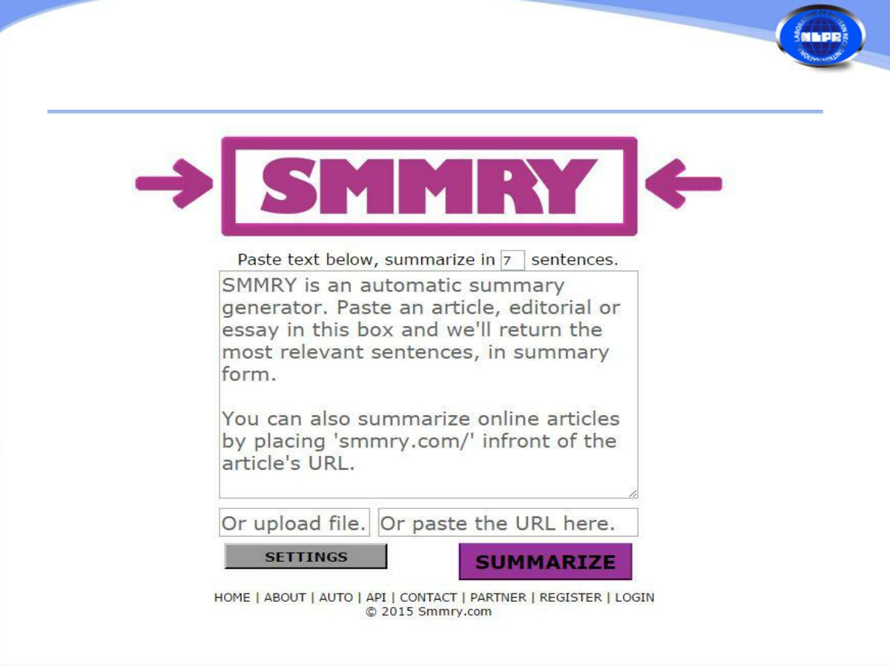
自然语言处理-自动摘要
4

Slide 5
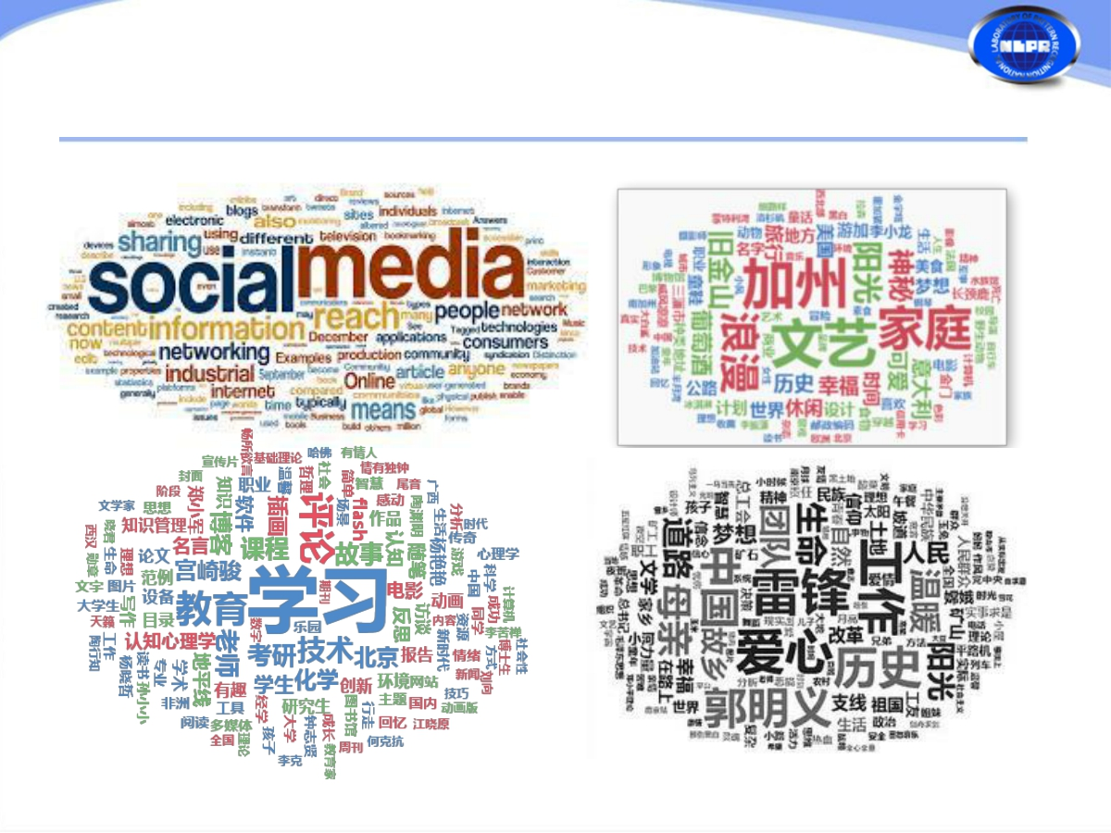
自然语言处理-主题分析
5

Slide 6

自然语言处理-文本分类
6

Slide 7
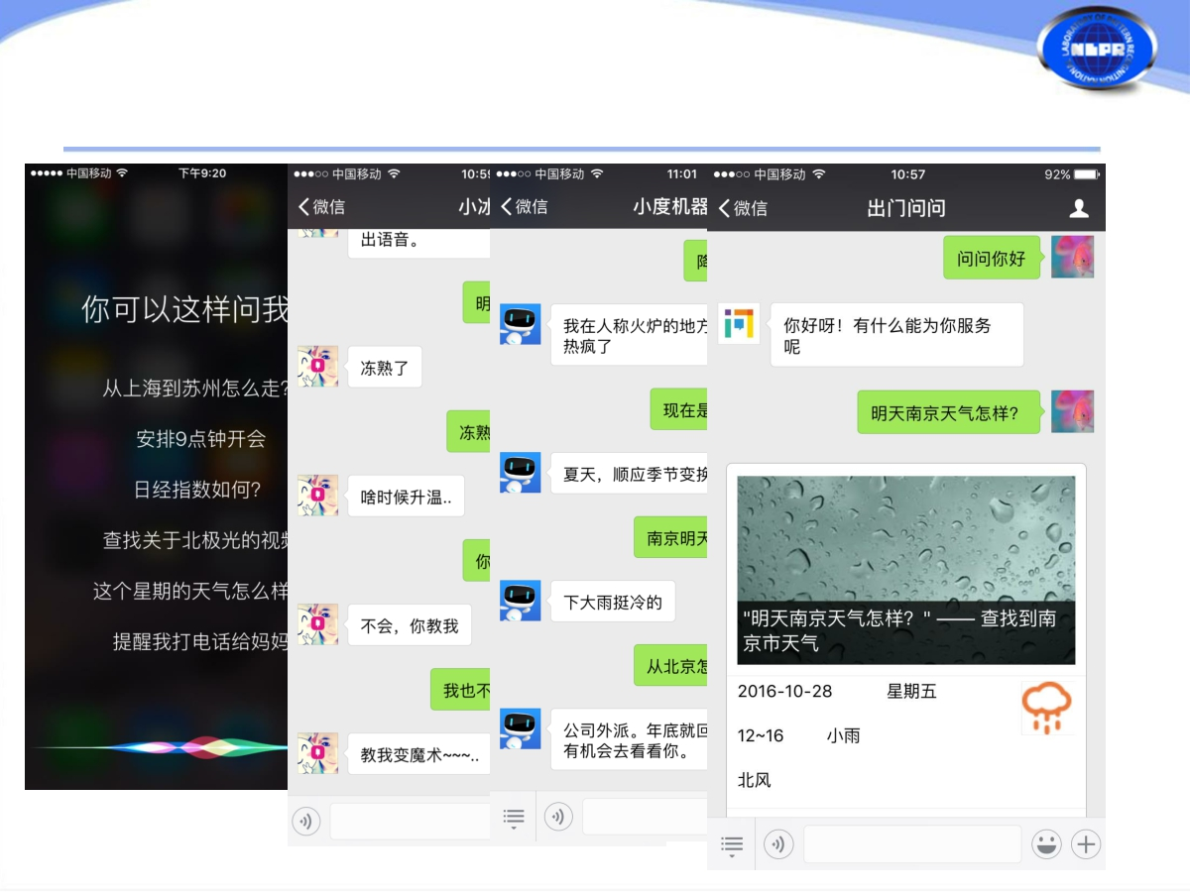
自然语言处理-问答聊天
7

Slide 8
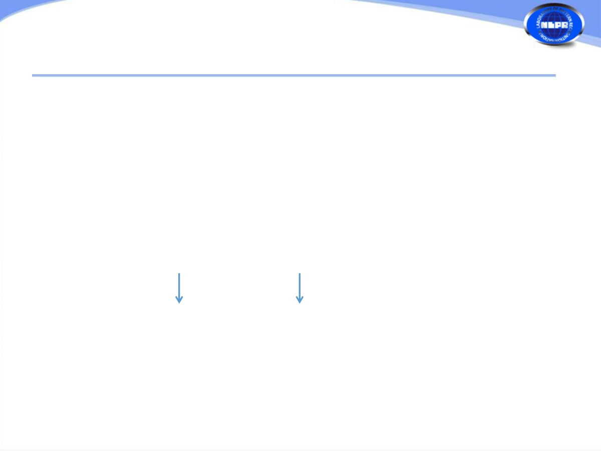
研究任务-词法分析
从南京站到南理工怎么走？
从 南京站 到 南理工 怎么 走 ？
从 南京站 到 南理工 怎么 走 ？
地名 机构名
8

Slide 9
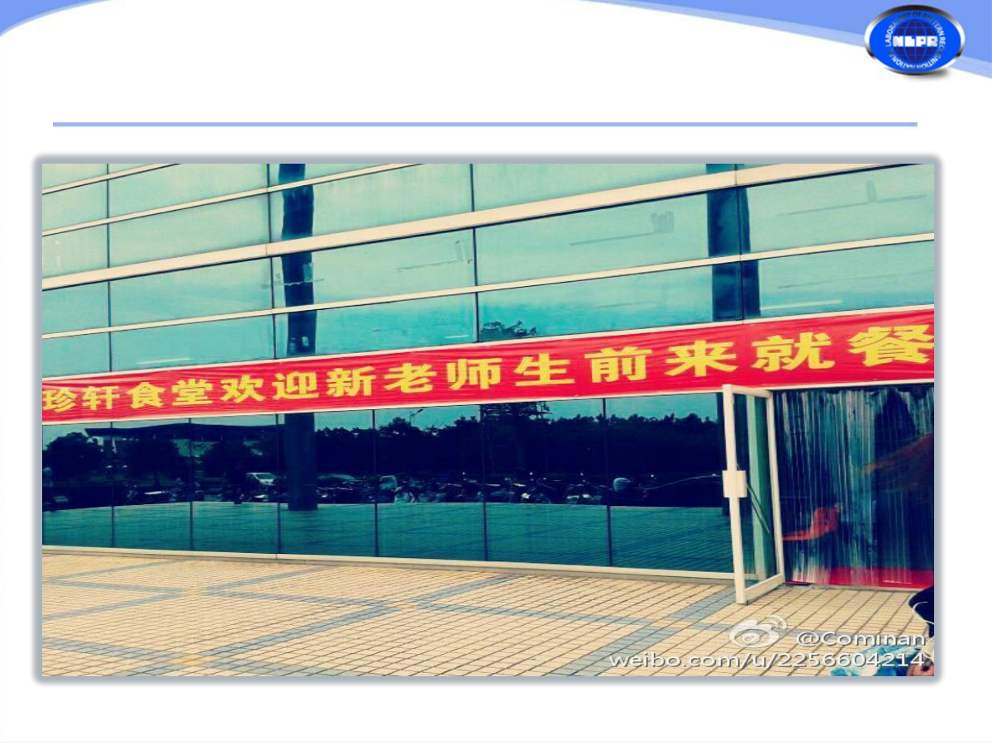
研究任务
9

Slide 10
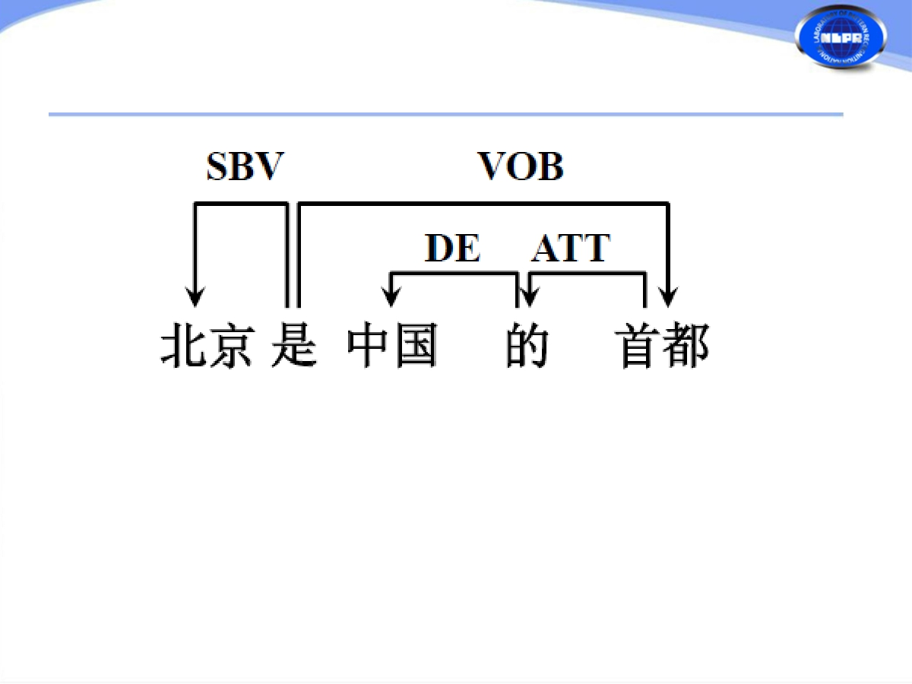
研究任务-句法分析
10

Slide 11
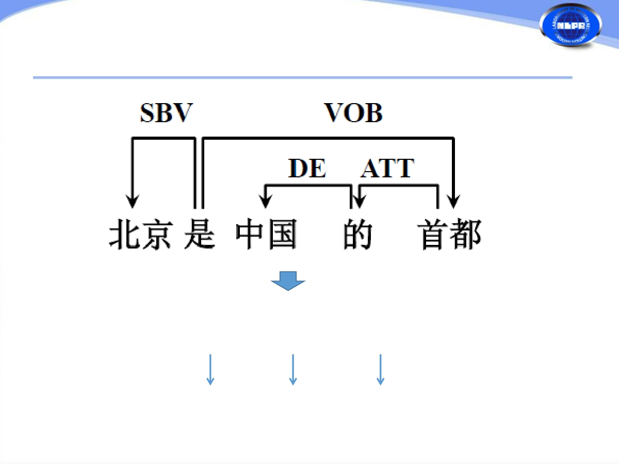
研究任务-语义分析
（北京，中国，首都）
实体 实体 关系
11

Slide 12
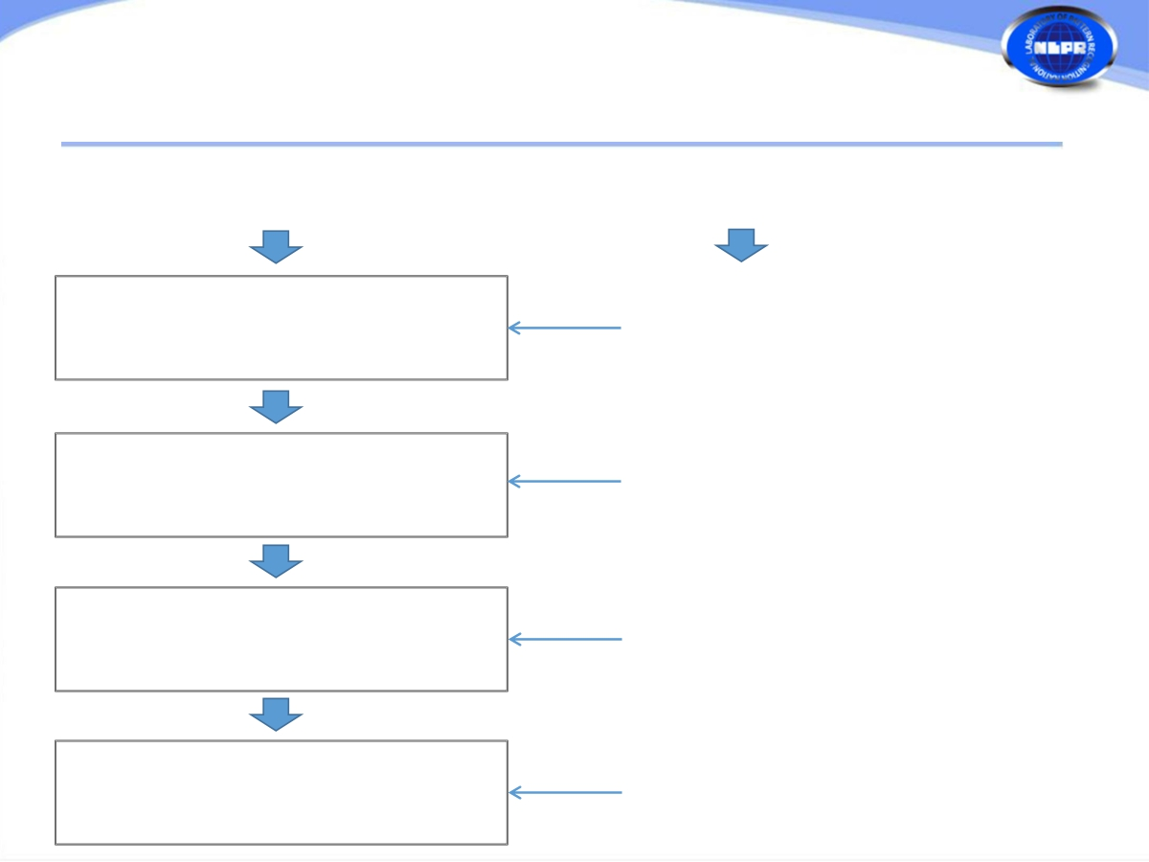
自然语言处理
输入文本词法分析句法分析语义分析篇章分析
处理对象词语 短语
句子
段落/篇章
13

Slide 13
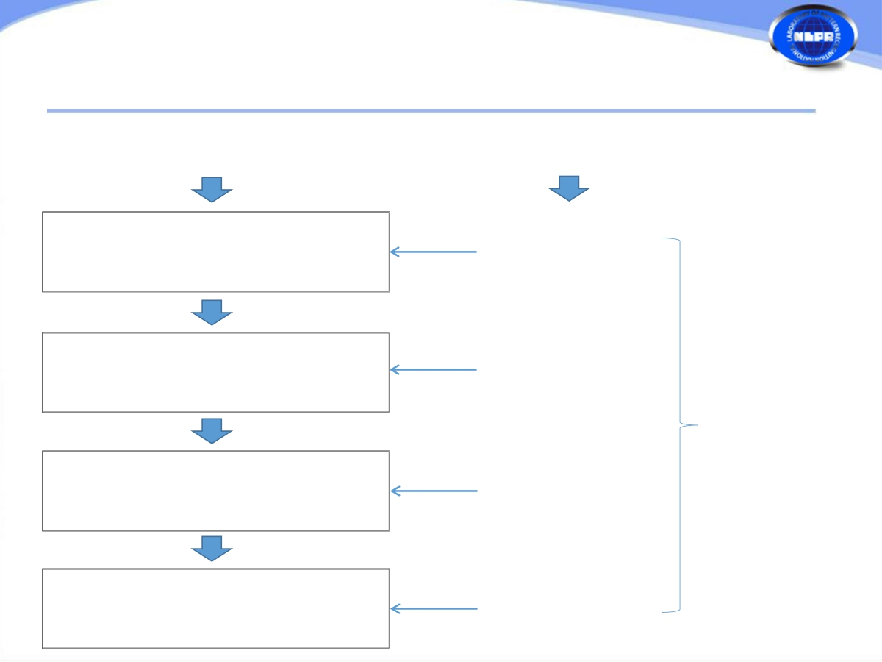
自然语言处理-最基础问题
输入文本词法分析句法分析
处理对象词语 短语
如何表示？
语义分析
篇章分析
句子
段落/篇章
14

Slide 14
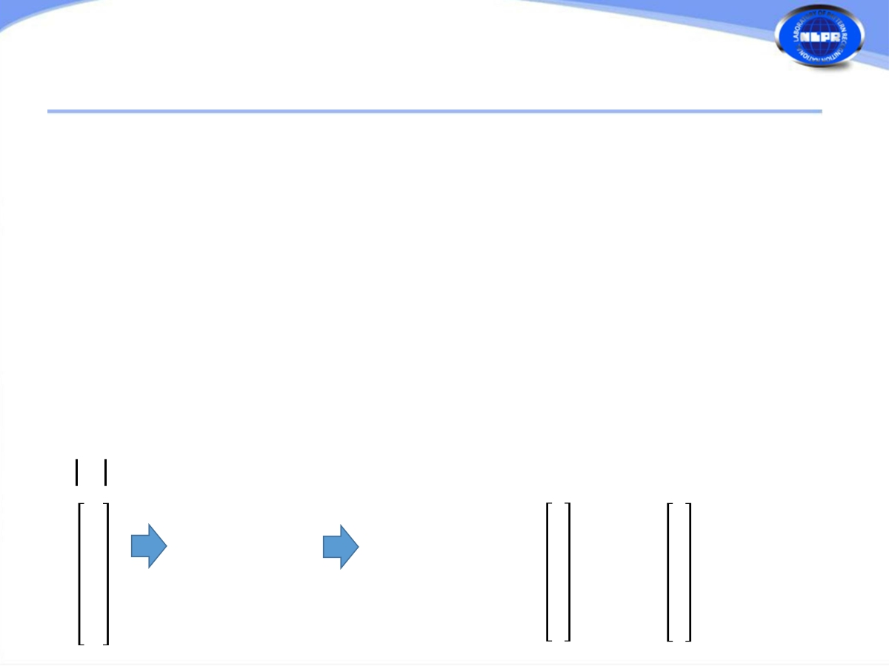
传统离散符号表示方法
•
典型方法：离散符号（字符串）
该 课程 很 枯燥 ， 大家 觉得 很 无聊
。
w0=该 w1=课程 w2=很 w3=枯燥 w4=，w5=大家 w6=觉得 w7=很 w8=无聊 w9=。
• 等价表示方法：one-hot表示法
枯燥 无聊
所有词按照出现的顺序排序
每个词语将对应唯一的下标
0
0 ⋮ 0
0 0 0 ⋮ 0
⋮
0
0
0
15

Slide 15
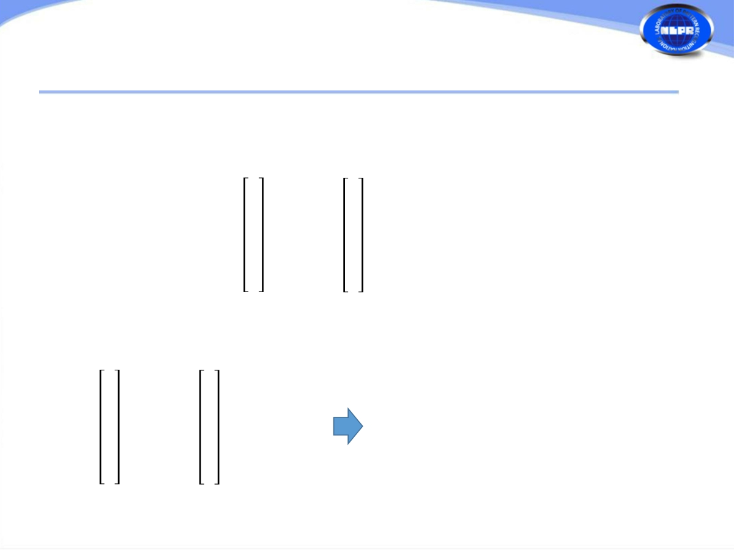
词语-离散符号表示
•
问题
枯燥
0
1
0
⋮ 0 0 0
无聊
0 0 0
⋮
0
1
0
枯燥 ⨂ 无聊
0
0 ⋮ 0 0 0
0 0 0 ⋮ 0
0
任意两个词之间
的相似度都为0！
×
= 0
16

Slide 16
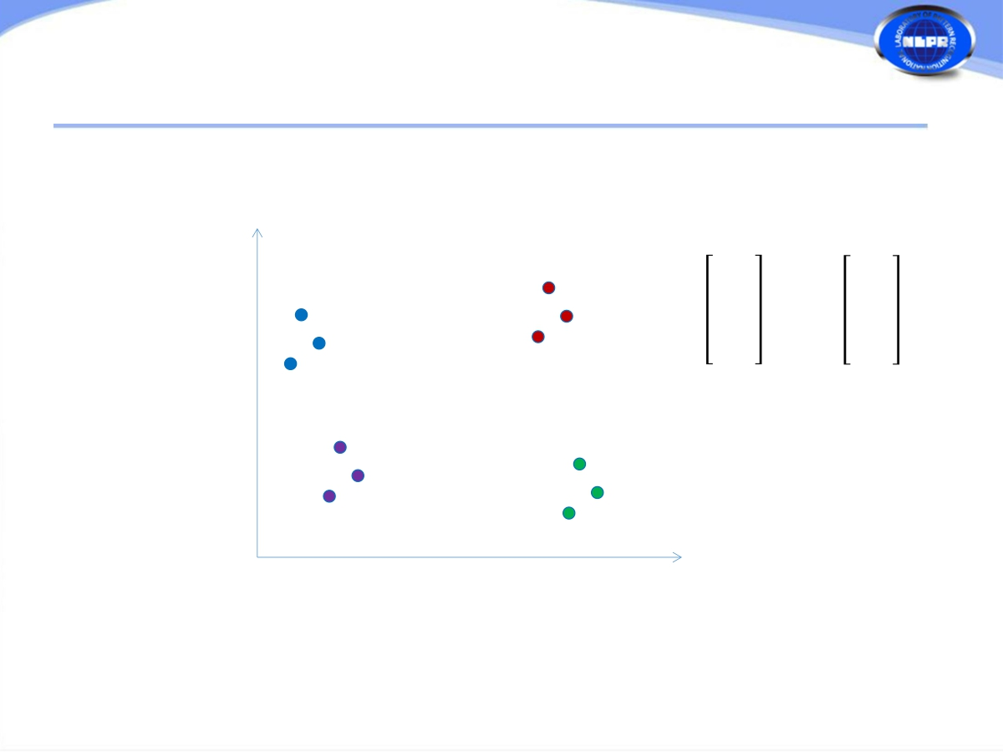
词语-实数向量表示
枯燥 无聊
0.24
0.15
0.42
0.51
0.21
0.25
0.12
0.39
0.46
0.26
单调
枯燥
无聊
一月
三月
五月
这个
那个
这些
今天
明天
昨天
低维、稠密的连续实数空间
17

Slide 17
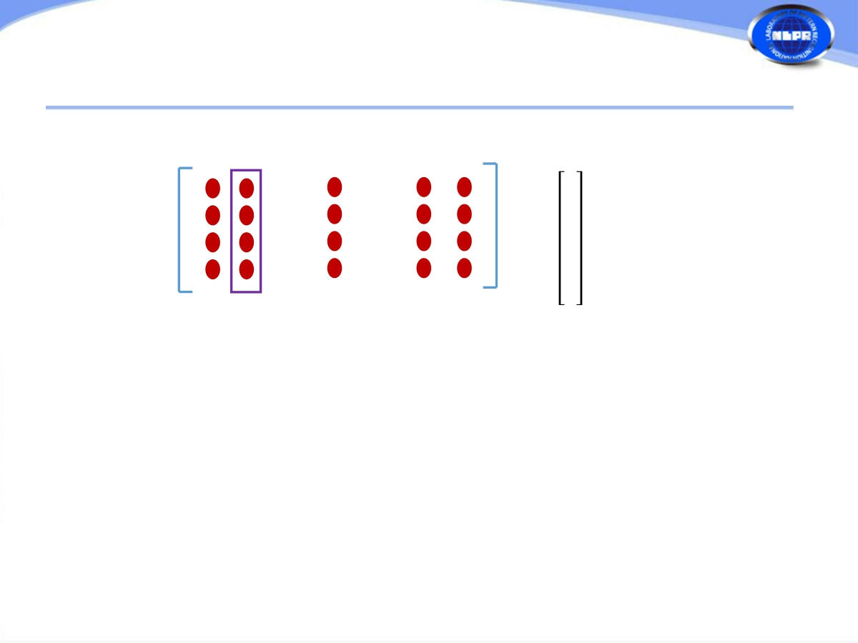
词向量
V 0
1 ⋮ 0 0
0
L =
…
…
D
枯燥 … 单调 无聊
• 通常称为look-up table
– 我们可以对L右乘一个词的one-hot表示 e 得到该词
的低维、稠密的实数向量表达 ：
L * e = x ∈(D * V, V * 1->D*1)
18

Slide 18
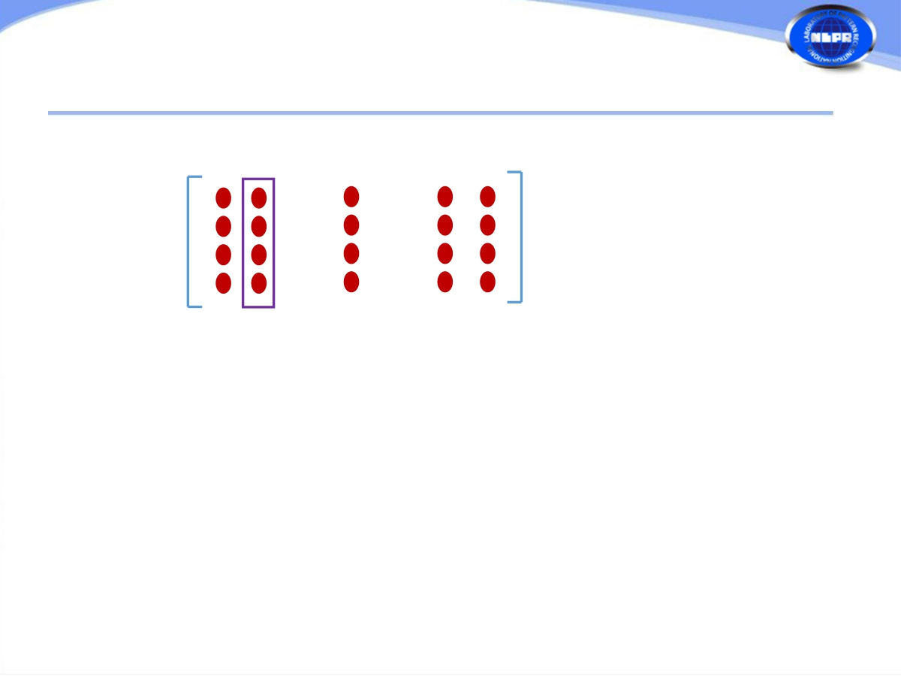
词向量
V
L = … … D
枯燥 … 单调 无聊
• 词表规模V和词向量维度D如何确定
– V的确定：1,训练数据中所有词；2, 频率高于某个
阈值的所有词；3, 前V个频率最高的词
– D的确定：超参数，人工设定，一般从几十到几百
19

Slide 19
词向量
V
L = … … D
枯燥
• 如何学习L
…
单调
无聊
– 通常先随机初始化，然后通过目标函数优化词的向
量表达（e.g. 最大化语言模型似然度）
20

Slide 20

自然语言处理常用的几种网络
• 前馈神经网络
• 循环神经网络
• （递归）自编码器
• 递归神经网络
• 卷积神经网络
21

Slide 21
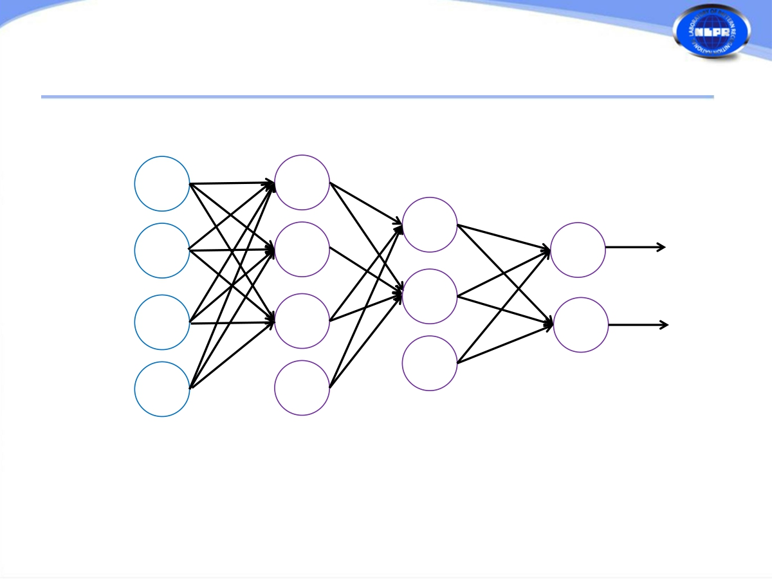
前馈神经网络
f2
W1
f3
x1
x2
W2
f4
W3
hw,b(x)
x3
+1
+1 +1
输入层 隐藏层 输出层
22

Slide 22
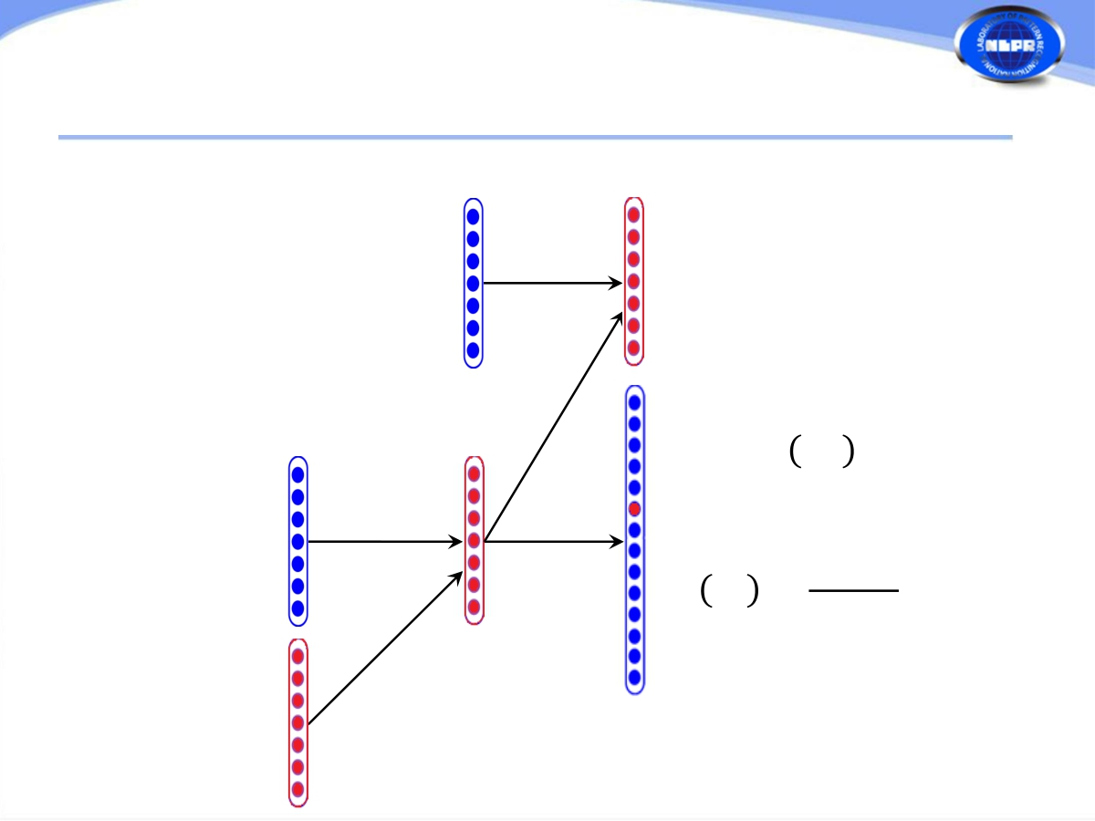
循环神经网络
+1 ℎ +1
ℎ ℎ = + ℎ −1
=
ℎ −1
23

Slide 23
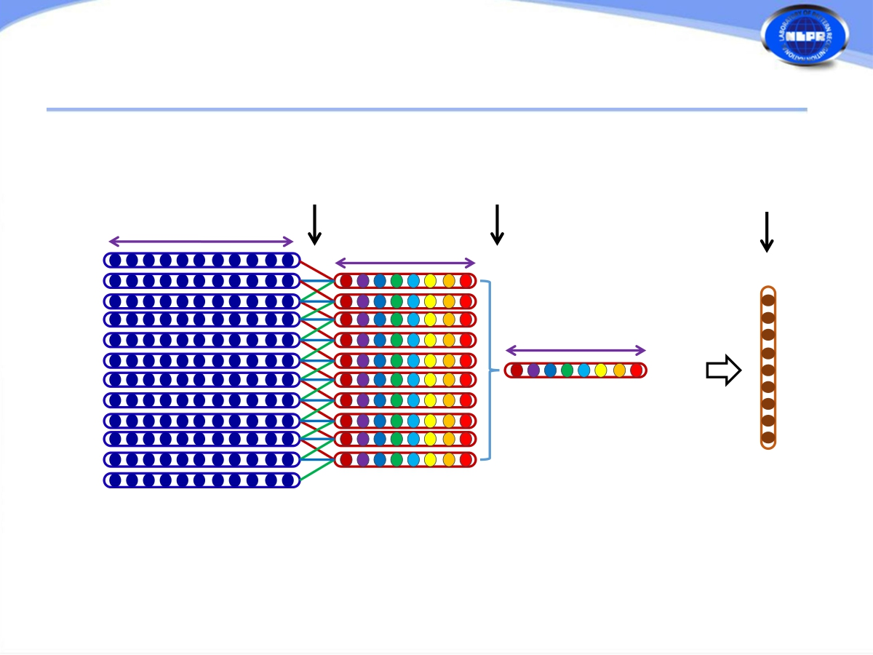
卷积神经网络
卷积 最大池化 定长输出Oe
变长句子 e
…
27

Slide 24
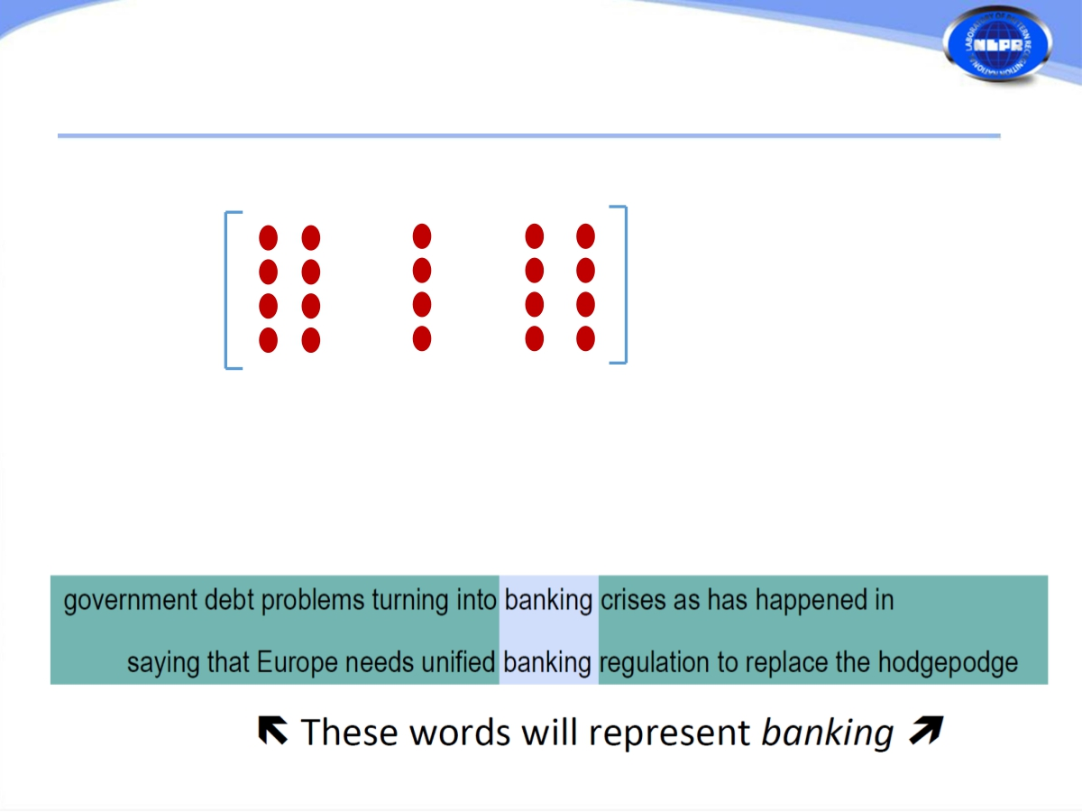
词向量表示
V
L = … … D
单调 … 枯燥 无聊
• 训练准则: ”You shall know a word by the company it
keeps” (J. R. Firth 1957)
28

Slide 25
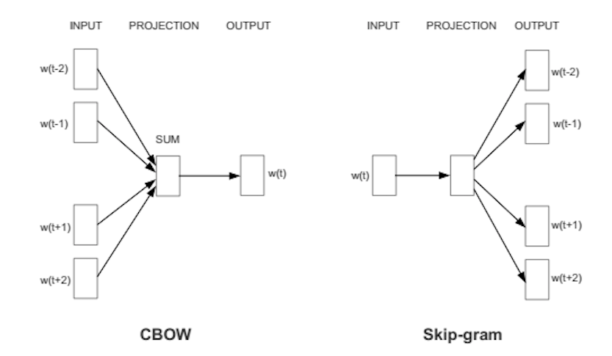
两种训练词向量的方式
•
29

Slide 26
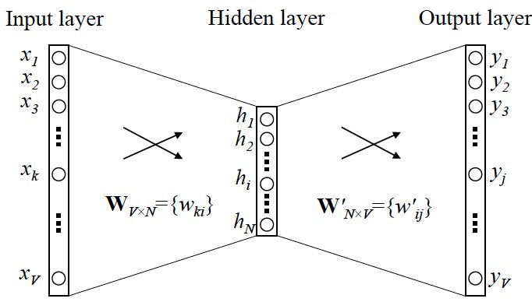
两种训练词向量的方式
•
29

Slide 27
CBOW模型
•
其实他是中国人啊。-> 其实6，他2，是5，中国1， 人0，啊4， 。3
其实 他 是 中国 人 啊 。 window size=1
1 [0.1, 0.2, 0.3, 1.1] y0
0 [1.1, 1.2, 1.7, 3.1] y1
0 [2.2, 1.3, 4.3, 8.2] y2
0 [1.1, 0.5, 2.1, 3.0] -> [a, b, c,d] -> y3
0 [0.2, 1.1, 1.2, 1.2] y4
1 [0.3, 4.1, 2.3, 4.2] y5
0 [0.4, 1.6, 1.5, 1.1] y6
e(V * 1) L(V * d) 1 * d V * 1
29

Slide 28
CBOW模型
•
其实他是中国人啊。-> 其实6，他2，是5，中国1， 人0，啊4， 。3
其实 他 是 中国 人 啊 。 window size=1
[0.1, 0.2, 0.3, 1.1] y0
[1.1, 1.2, 1.7, 3.1] y1
[2.2, 1.3, 4.3, 8.2] y2
[1.1, 0.5, 2.1, 3.0] -> [a, b, c,d] -> y3
[0.2, 1.1, 1.2, 1.2] y4
[0.3, 4.1, 2.3, 4.2] y5
[0.4, 1.6, 1.5, 1.1] y6
e(1 * V) L(V * d) 1 * d V * 1
1 0 0 0 0 1 0
29

Slide 29
CBOW模型
•
其实他是中国人啊。-> 其实6，他2，是5，中国1， 人0，啊4， 。3
其实 他 是 中国 人 啊 。 window size=2
1 [0.1, 0.2, 0.3, 1.1] y0
0 [1.1, 1.2, 1.7, 3.1] y1
1 [2.2, 1.3, 4.3, 8.2] y2
0 [1.1, 0.5, 2.1, 3.0] -> [a, b, c,d] -> y3
1 [0.2, 1.1, 1.2, 1.2] y4
1 [0.3, 4.1, 2.3, 4.2] y5
0 [0.4, 1.6, 1.5, 1.1] y6
e(V * 1) L(V * d) 1 * d V * 1
29

Slide 30
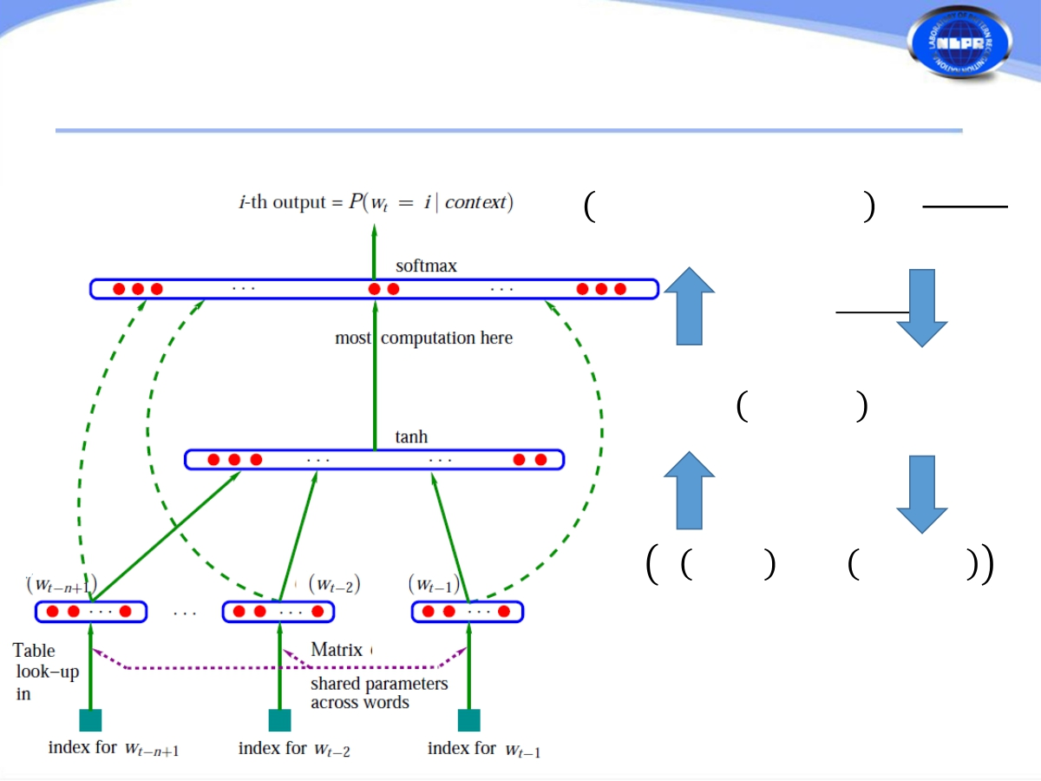
前馈神经网络
| −1 ⋯ − +1 =
← +
= ℎ + + +
L L L = −1 , ⋯ − +1
L
L [Bengio et al., 2003]
30

Slide 31
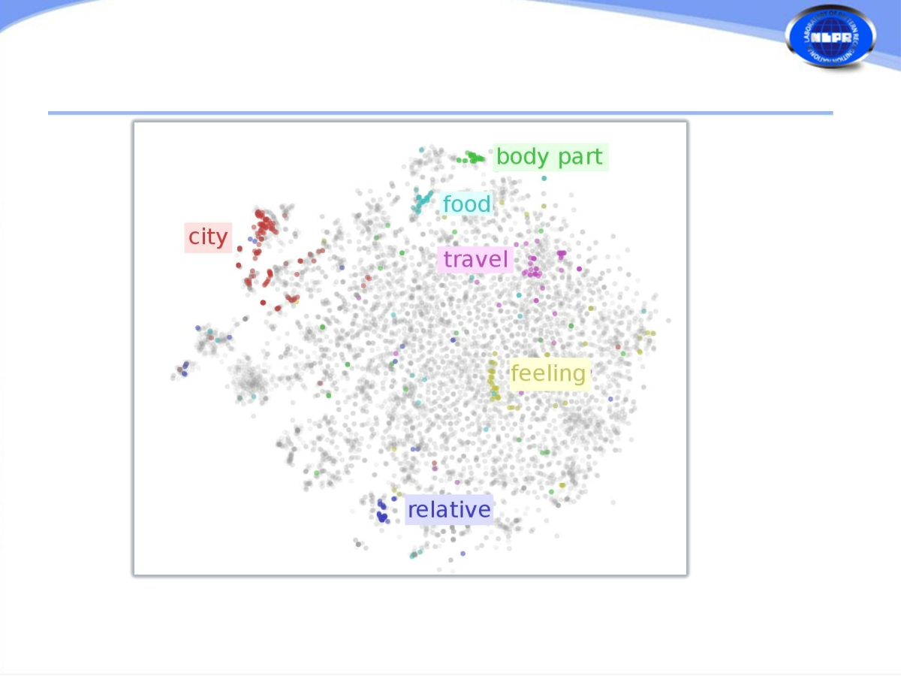
词向量分布
在低维、稠密的实数向量空间中，相似的词聚集在一起，在相同
的历史上下文中具有相似的概率分布！ 34

Slide 32
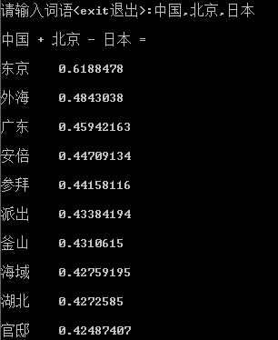
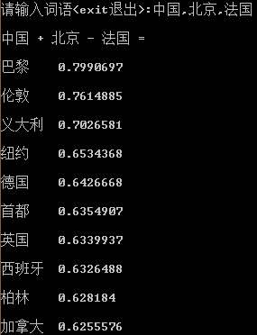
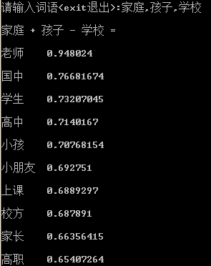
词向量分布
向量加减法
"中国+北京-日本"，"中国+北京-法国"，"家庭+孩子-学校"

Slide 33
自然语言处理-最基础问题
输入文本词法分析句法分析
处理对象词语 短语
如何表示？
语义分析
篇章分析
句子
段落/篇章
51

Slide 34
思考
通过词向量如何得到句子向量：
平均各个词语的词向量即可得到句子向量
求各个词的加权平均向量，权重就是tf-idf的值
…

Slide 35
参考文献
1, Bengio, Y.; Ducharme, R.; Vincent, P.; and Jauvin, C. 2003. A neural probabilistic language model. Journal of Machine Learning Research 3:1137–1155.
2, Socher, R.; Pennington, J.; Huang, E. H.; Ng, A. Y.; and Manning, C. D. 2011. Semi- supervised recursive autoencoders for predicting sentiment distributions. In Proc. of EMNLP, 151–161.
3, Socher, R.; Perelygin, A.; Wu, J. Y.; Chuang, J.; Manning, C. D.; Ng, A. Y.; and Potts, C. 2013. Recursive deep models for semantic compositionality over a sentiment treebank. In Proc. of EMNLP 2013.
4, Collobert, R., and Weston, J. 2008. A unified architecture for natural language processing:
Deep neural networks with multitask learning. In Proc. of ICML, 160–167.
5, Mikolov, T.; Karafiat, M.; Burget, L.; Cernocky, J.; and Khudanpur, S. 2010. Recurrent neural
network based language model. In INTERSPEECH, 1045–1048.
6, Mikolov, T.; Sutskever, I.; Chen, K.; Corrado, G.; and Dean, J. 2013. Distributed representations of words and phrases and their compositionality. In Proc. of NIPS.
7, Devlin J., Zbib R., Huang Z., Lamar T., Schwartz R., and Makhoul J. 2014. Fast and robust neural network joint models for statistical machine translation. In Proc. of ACL, 2014.
8. Sarthak Jain and Shashank Batra. 2015. Cross-Lingual Sentiment Analysis using modified BRAE. In Proc. of EMNLP 2015.
65

Slide 36

参考文献
9. Wenpeng Hu, Jiajun Zhang and Nan Zheng. Different Contexts Lead to Different Word Embeddings. In Proc. of COLING 2016.
10. Shaonan Wang, Jiajun Zhang and Chengqing Zong. Learning Sentence Representation with Guidance of Human Attention. https://arxiv.org/pdf/1609.09189.pdf.
11, Zhang, J.; Liu, S.; Li, M.; Zhou, M.; and Zong, C. 2014. Bilingually-constrained phrase embeddings for machine translation. In Proc. of ACL.
12, Zhang, J.; Zhang, D.; and Hao, J. 2015. Local Translation Prediction with Global Sentence Representation. In Proc. of IJCAI.
66

Slide 37
谢谢!

